Slide 1
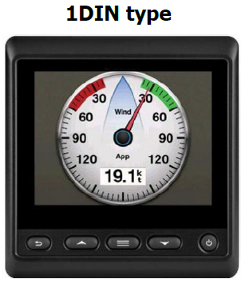
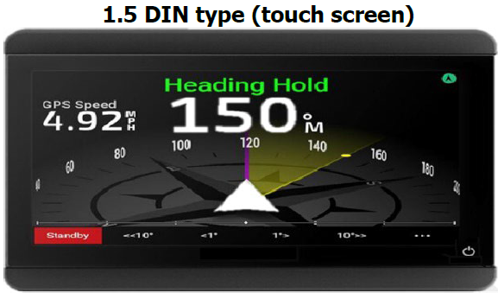
[사양]
 |  | FI-1.0DIN | FI-1.5DIN | 비 고
Size |  | 110 x 110 mm | 110 x 220 mm
LCD | Display resolution | 480 x 272 | 800 x 480
 | Size (Diagonal) | 4.3inch | 7inch
 | Brightness | 1000 cd/m² | 1000 cd/m²
Touchscreen |  | Yes | Yes
MCU |  | Arm® Cortex®-M7 32b MCU+FPU, 462DMIPS, up to 2MB Flash/ 512+16+4KB RAM
Memory |  | SDRAM(16/32M), Flash memory(32/64M)
Network Interface |  | NMEA2000 only
Waterproofness |  | IP67
Environmental std |  | IEC60945
Power supply |  | 1) 10.8-15.6VDC (12VDC -10%/+30%) for NMEA 2000 bus and 12 VDC ship’s main 2) 24VDC (24VDC -10%/+30% of ship’s main) |  | *24VDC 필요성 확인 →NMEA2000 only 제품으로 NMEA2000 을 통해 전원공급. →24VDC의 경우 NMEA0183 통신 사용 시 필요하며, FI-1.xDIN 의 경우 NMEA2000 only 로 필요가 없다고 봄. →단가 상승 및 품질시험 시 추가 시험 발생 가능.

